Slide 1
Aplicación de registros de aceleraciones sísmicas
Pedro Salinas
Cristian Villamagua
Geordi Sarango

Slide 2
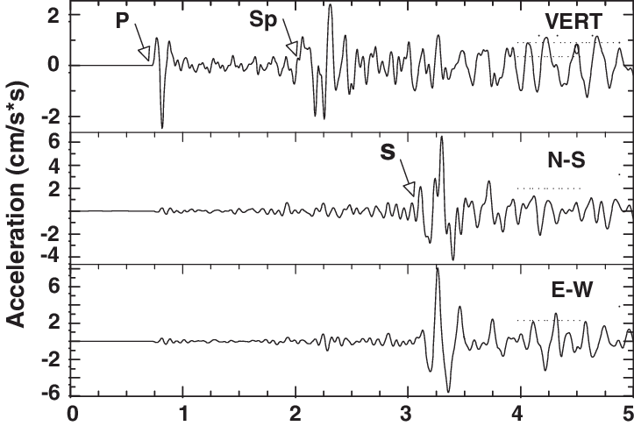
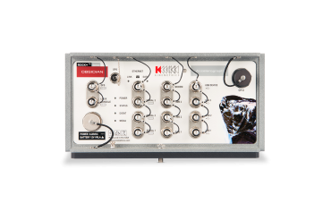
Acelerógrafo
Los acelerómetros o acelerógrafos permiten la obtención de un gráfico denominado (acelerograma), lo cual muestra la variación de aceleraciones en el lugar determinado. Son instrumentos que poseen tres sensores ortogonales y registran el movimiento del suelo en la componente vertical, norte-sur y este-oeste.

Slide 3
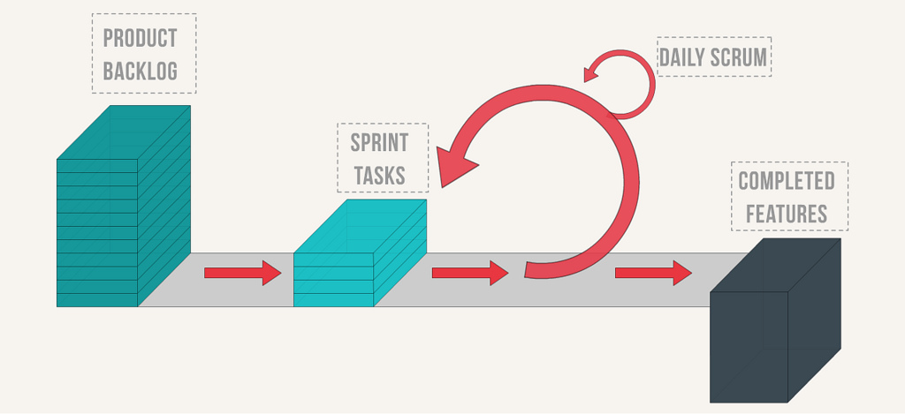
SCRUM
metodología de desarrollo ágil
Product Owner
Ing. Santiago Quiñones
Scrum Master
Pedro Salinas
Desarrolladores
Cristian Villamagua
Geordi Sarango

Slide 4

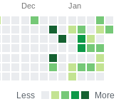
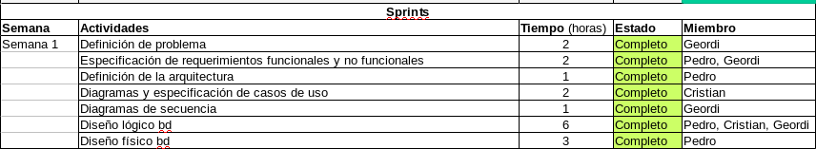
Sprints
Contribuciones GitHub
Repositorio GitHub:
https://github.com/pedrojsalinas/Monitoreo-Sismico-RENAC

Slide 5
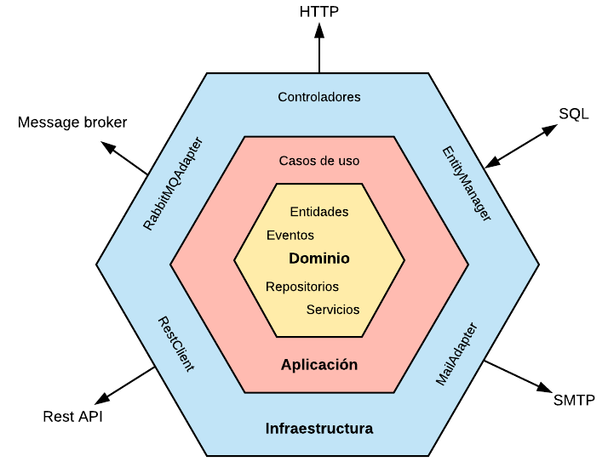

Arquitectura Hexagonal

Slide 6
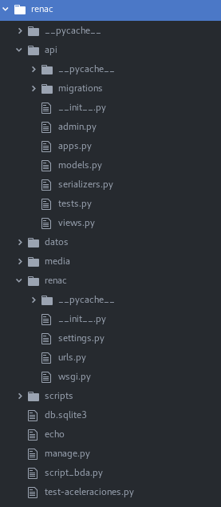
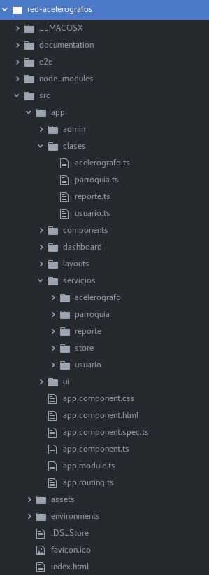
Estructura proyecto Back-End
Estructura proyecto Front-End

Slide 7
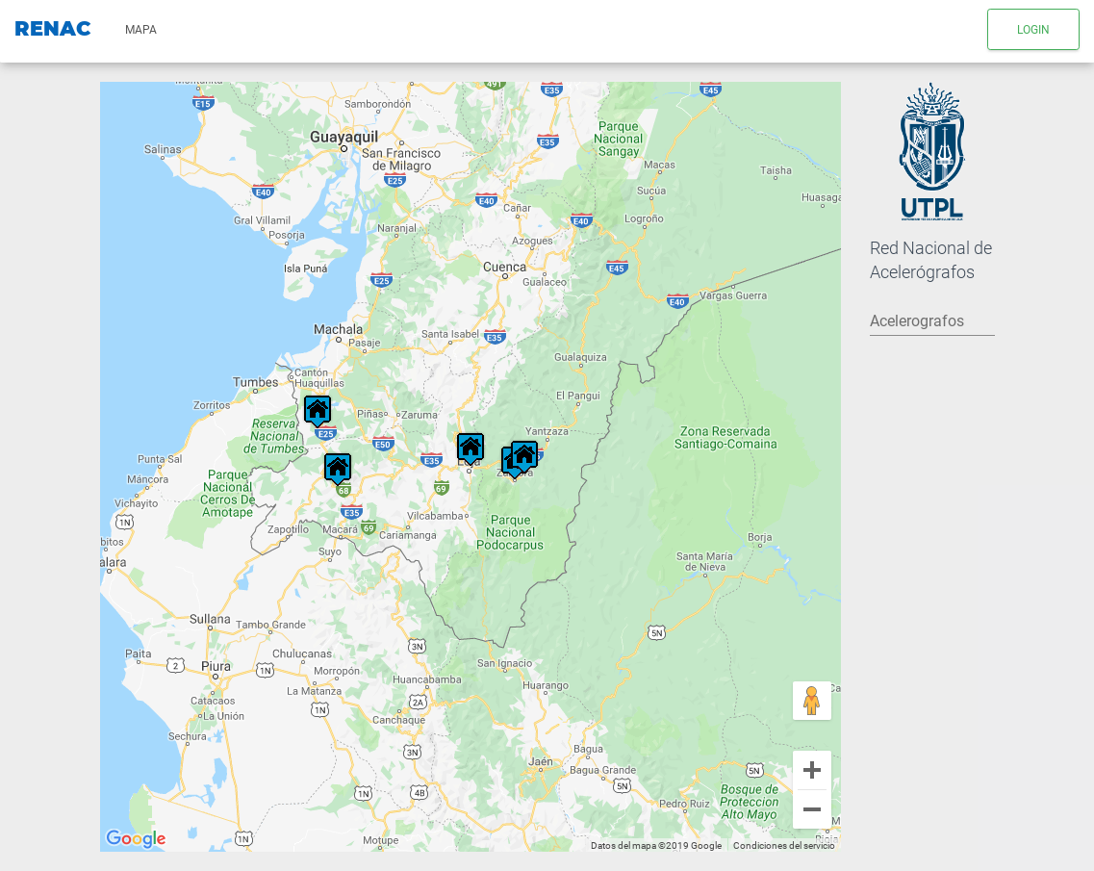

Slide 8
